Slide 1
立体几何（一）

Slide 2
目录
一、三视图与直观图
1.空间几何体的结构特征
2.空间几何体的三视图
二、表面积与体积
1.常见几何体表面积
2.常见几何体体积
三、简单几何体问题常用方法
1.特殊棱柱和棱锥
2.旋转体的常见处理方法
3.直观图确定方法
4.割补法和等体积法

Slide 3
一、直观图与三视图
1.空间几何体的结构特征
（1）多面体的结构特征
名称 | 棱柱 | 棱锥 | 棱台
结构名称 | 有两个面平行且全等，其余各面都是四边形 每相邻两个四边形的公共边都互相平行 | 有一个面（底面）是多边形，其余各面是有一个公共顶点的三角形 | 有两个面平行且相似，其余各面都是梯形
侧棱 | 平行且相等 | 相交于一点但不一定相等 | 延长线交于一点
侧面形状 | 平行四边形 | 三角形 | 梯形

Slide 4
一、直观图与三视图
1.空间几何体的结构特征
（2）旋转体的结构特征
名称 | 圆柱 | 圆锥 | 圆台 | 球
母线 | 平行、相等且垂直于底面 | 相交于一点 | 延长线交于一点
轴截面 | 全等的矩形 | 全等的等腰三角形 | 全等的等腰梯形 | 大圆
侧面展开图 | 矩形 | 扇形 | 扇环

Slide 5
一、直观图与三视图
2.空间几何体的三视图
（1）三视图的形成与名称
a.形成：空间几何体的三视图是由平行投影得到的，在这种投影之下，与投影面平行的平面图形留下的影子，与平面图形的形状和大小完全相同。
b.名称 ：三视图包括正视图、侧视图、俯视图
（2）三视图的画法
a.在画三视图时，重叠的线只画一条，被挡住的线要画成虚线
b.三视图的正视图、侧视图、俯视图分别是从几何体的正前方、正左方、正上方观察到的几何体的正投影图

Slide 6
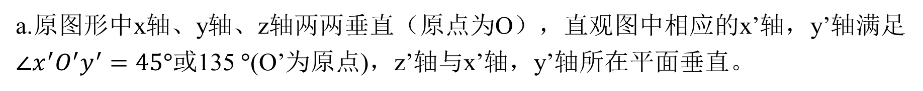
一、直观图与三视图
3.空间几何体的直观图
空间几何体的直观图常用斜二测画法来画，其规则如下：
a.原图形中x轴、y轴、z轴两两垂直（原点为O），直观图中相应的x’轴，y’轴满足
$∠x^{′}O^{′}y^{′}=45°$或135 $°$(O’为原点)，z’轴与x’轴，y’轴所在平面垂直。
b.原图形中平行于坐标轴的线段，直观图中仍平行于坐标轴；平行于x轴和z轴的线段在直观图中保持原长度不变；平行于y轴的线段在直观图中长度为原来的一半。

Slide 7
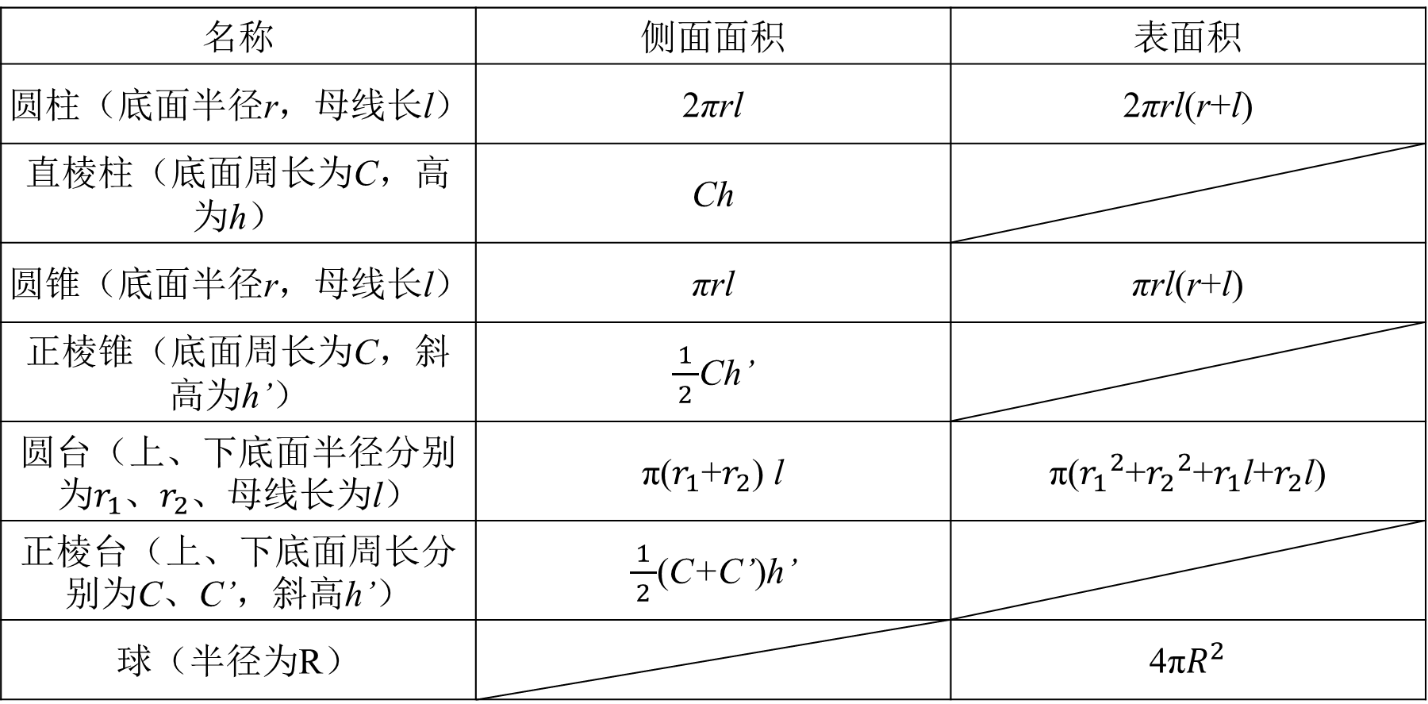
二、表面积与体积
1.常见几何体的表面积
名称 | 侧面面积 | 表面积
圆柱（底面半径r，母线长l） | 2πrl | 2πrl(r+l)
直棱柱（底面周长为C，高为h） | Ch
圆锥（底面半径r，母线长l） | πrl | πrl(r+l)
正棱锥（底面周长为C，斜高为h’） | $\frac{1}{ 2 }$Ch’
圆台（上、下底面半径分别为$r_{1}$、$r_{2}$、母线长为l） | π($r_{1}$+$r_{2}$) l | π(${r_{1}}^{2}$+${r_{2}}^{2}$+$r_{1}$l+$r_{2}$l)
正棱台（上、下底面周长分别为C、C’，斜高h’） | $\frac{1}{ 2 }$(C+C’)h’
球（半径为R） |  | 4π$R^{2}$

Slide 8
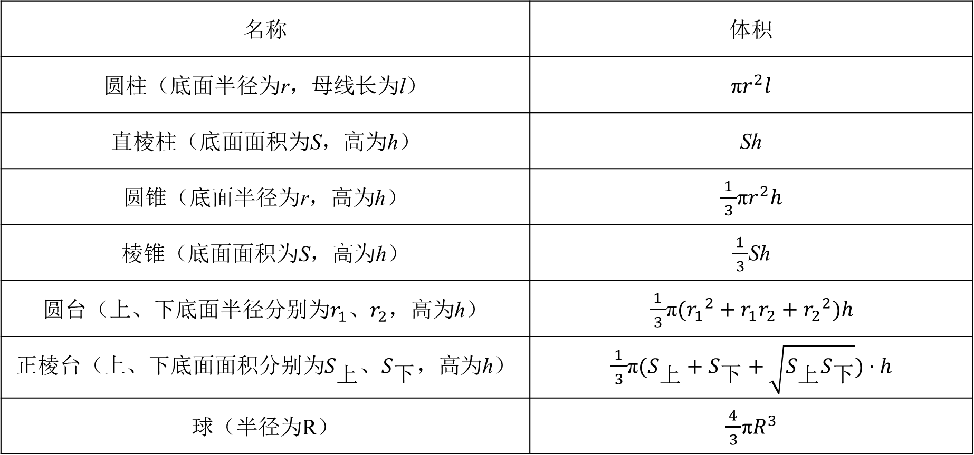
二、表面积与体积
2.常见几何体的体积
名称 | 体积
圆柱（底面半径为r，母线长为l） | π$r^{2}l$
直棱柱（底面面积为S，高为h） | Sh
圆锥（底面半径为r，高为h） | $\frac{1}{ 3 }$π$r^{2}h$
棱锥（底面面积为S，高为h） | $\frac{1}{ 3 }$Sh
圆台（上、下底面半径分别为$r_{1}$、$r_{2}$，高为h） | $\frac{1}{ 3 }$π$({r_{1}}^{2}+r_{1}r_{2}+{r_{2}}^{2})h$
正棱台（上、下底面面积分别为$S_{上}$、$S_{下}$，高为h） | $\frac{1}{ 3 }$π$(S_{上}+S_{下}+\sqrt{S_{上}S_{下}})·h$
球（半径为R） | $\frac{4}{ 3 }$π$R^{3}$

Slide 9
三、常见几何问题解题方法
1.特殊的棱柱和棱锥
（1）侧棱垂直于底面的棱柱叫做直棱柱；底面是正多边形的直棱柱叫做正棱柱
（2）底面是正多边形，顶点在底面的射影是底面正多边形的中心的棱锥叫做正棱锥。特别地，各棱均相等的正三棱锥叫正四面体。
（3）特殊的四棱柱：

Slide 10
三、常见几何问题解题方法
1.特殊的棱柱和棱锥
（4）用一个平行于棱锥底面的平面截棱锥，底面和截面之间的部分是棱台

Slide 11
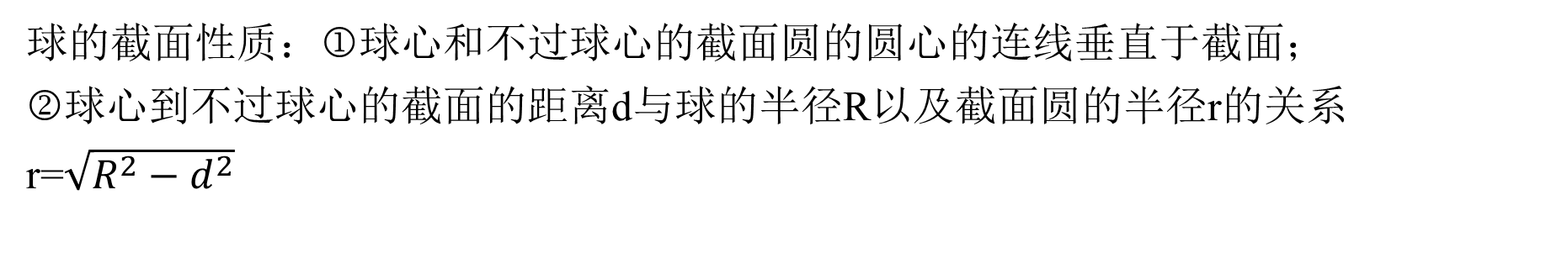
三、常见几何问题解题方法
2.旋转体的常见处理方法
（1）处理旋转体的有关问题一般要作出轴截面
球的截面性质：球心和不过球心的截面圆的圆心的连线垂直于截面；
球心到不过球心的截面的距离d与球的半径R以及截面圆的半径r的关系
r=$\sqrt{R^{2}−d^{2}}$
（2）处理几何体表面上两点间的最短距离问题时常采用“空间问题平面化”数学思想解决。

Slide 12
三、常见几何问题解题方法
3.根据几何体的三视图确定直观图的一般方法
（1）三视图为三个三角形，对应三棱锥
（2）三视图为两个三角形，一个四边形，对应四棱锥
（3）三视图为两个三角形，一个带圆心的圆，对应圆锥
（4）三视图为一个三角形，两个平行四边形，对应三棱柱
（5）三视图为两个四边形，一个圆，对应圆柱
（6）借助正方体、长方体等几何体的特征，能更快得到直观图

Slide 13
三、常见几何问题解题方法
4.割补法和等积法
（1）割补法：割补法是割法和补法是把不规则的（不熟悉的或复杂的）几何体延伸或补成规则的（熟悉的简单的）几何体；割法是把复杂的（不规则的）几何体切割成简单的（规则的）几何体，割与补是对立统一的
（2）等积法：等积法包括等面积法等体积法，利用等积法的前提是平面图形（或立体图形）的面积（或体积）通过已知条件可以得到，利用等积法可以求解几何体图形的高，特别是在求三角形的高（点到直线的距离）或三棱锥的高（点到面的距离）时，通常采用此法解决问题。

Slide 14
三、常见几何问题解题方法
5.空间几何体表面积与体积的求解方法
（1）表面积是各个面的面积之和，求多面体的表面积时，只需将它们沿着棱剪开后展成平面图形，利用求平面图形面积的方法求多面体的表面积。求旋转体的表面积时，可从旋转体的生成过程及其几何特征入手，将其展开求表面积，但要搞清楚它们的底面半径、母线长与对应侧面展开图中的边长关系。
（2）体积的求解与计算是立体几何学习的重点，也是高考考察的重点和热点，其方法灵活多样，而分割、补形和等等积变换是常见的方法

Slide 15
考点1——三视图与直观图
（2018课标Ⅰ 7）某圆柱的高为2，底面周长为16，其三视图如图，圆柱表面上的点M对应点A点N在左视图上对应的点B，则在此圆柱侧面上，从M到N的路径中，最短路径的长度为( )
A.2$\sqrt{17}$ B. 2$\sqrt{5}$ C. 3 D.2

Slide 16
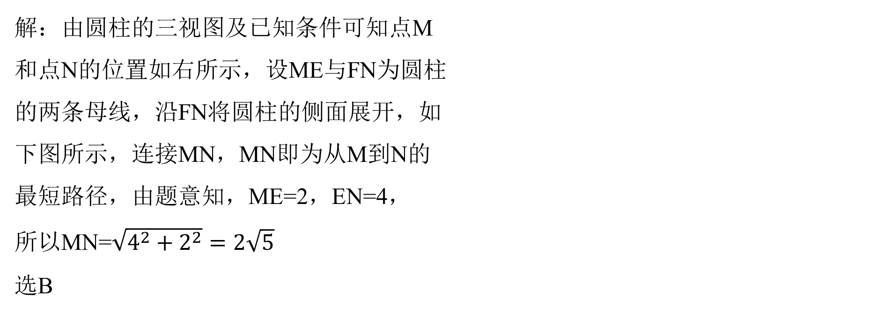
考点1——三视图与直观图
解：由圆柱的三视图及已知条件可知点M
和点N的位置如右所示，设ME与FN为圆柱
的两条母线，沿FN将圆柱的侧面展开，如
下图所示，连接MN，MN即为从M到N的
最短路径，由题意知，ME=2，EN=4，
所以MN=$\sqrt{4^{2}+2^{2}}=2\sqrt{5}$
选B

Slide 17
考点1——三视图与直观图
（2018课标Ⅲ 3）中国古代建筑借助榫卯将木构件连接起来。构件凸出来的部分叫榫头，
凹进去的部分叫卯眼，图中木构件右边的小长方体是榫头，若如图摆放的木构件与某一带卯眼的木构件咬合成长方体，则咬合时带卯眼的木构件的俯视图可以是( )
A. B.
C. D.

Slide 18
考点1——三视图与直观图
解：本题考查空间几何体的三视图
两个木构件咬合成长方体时，小长方体（榫头）完全嵌入带卯眼的木构件，已知
俯视图为A

Slide 19
考点1——三视图与直观图
（2017课标Ⅰ 7）某多面体的三视图如图所示，其中正视图和左视图都由正方形和等腰直角三角形组成，正方形的边长为2，俯视图为等腰直角三角形，该多面体的各个面中有若干个是梯形，这些梯形的面积之和为 ( )
A.10 B. 12
C. 14 D.16

Slide 20
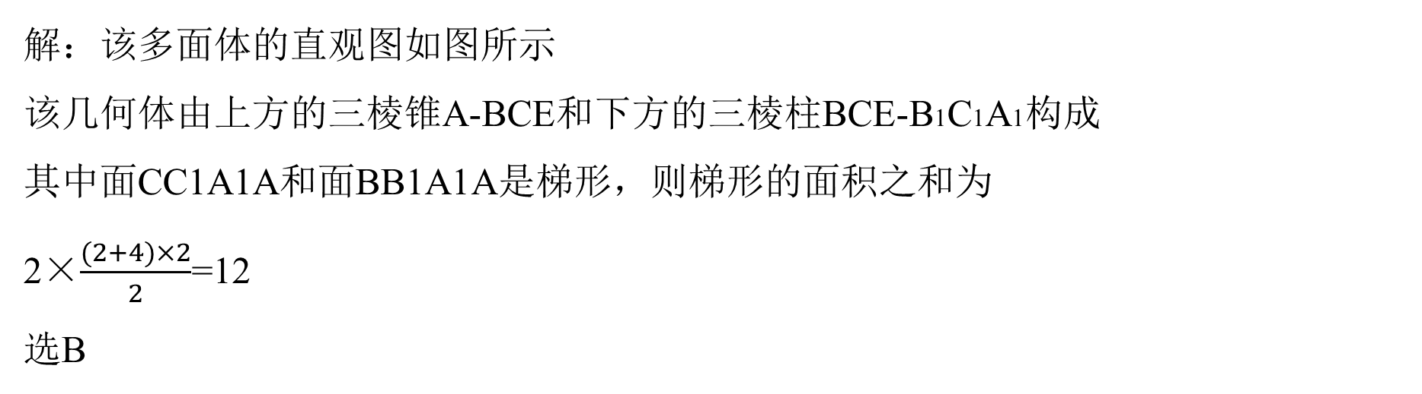
考点1——三视图与直观图
解：该多面体的直观图如图所示
该几何体由上方的三棱锥A-BCE和下方的三棱柱BCE-B1C1A1构成
其中面CC1A1A和面BB1A1A是梯形，则梯形的面积之和为
2×$\frac{(2+4)×2}{2}$=12
选B

Slide 21
考点1——三视图与直观图
（2019课标Ⅱ 16）中国有悠久的金石文化，印信是金石文化的代表之一。印信的形状长方体、正方体或圆柱体，但在南北朝时期的官员独孤信的印信形状是“半正多面体”。（图1）半正多面体体现了数学的对称美，图2是一个棱数为48的半正多面体，它的所有顶点都在一个同一个正方体的表面上，且此正方体的边长为1，则该半正多面体共有______个面，其棱长为______。
图1
图2

Slide 22
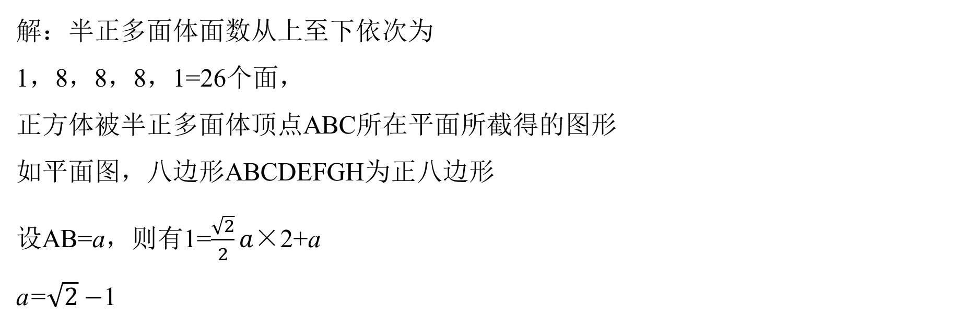
考点1——三视图与直观图
解：半正多面体面数从上至下依次为
1，8，8，8，1=26个面，
正方体被半正多面体顶点ABC所在平面所截得的图形
如平面图，八边形ABCDEFGH为正八边形
设AB=a，则有1=$\frac{\sqrt{2}}{2}a$×2+a
a=$\sqrt{2}−$1

Slide 23
考点2——表面积与体积
（2016课标Ⅱ 6）下图是由圆柱与圆锥组合而成的几何体的三视图，则该几何体的表面积为
A.20π B. 24π
C. 28π D.32π

Slide 24
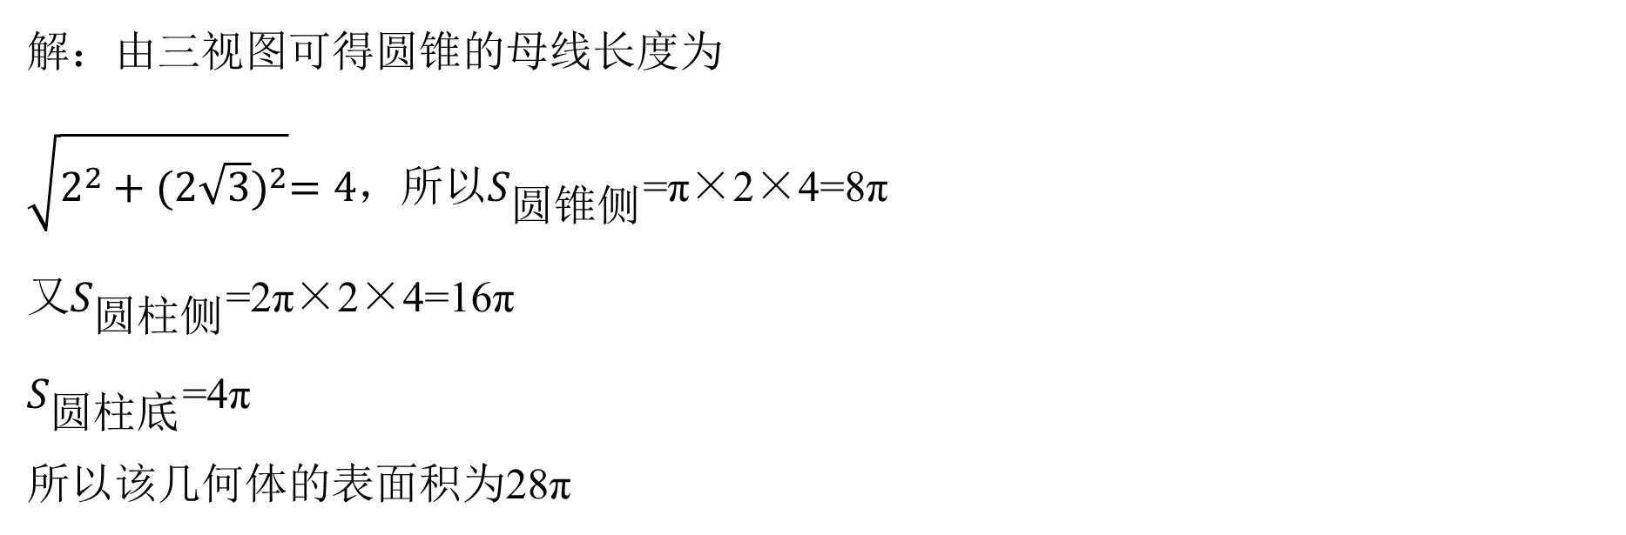
考点2——表面积与体积
解：由三视图可得圆锥的母线长度为
$\sqrt{2^{2}+{(2\sqrt{3})}^{2}}=4$，所以$S_{圆锥侧}$=π×2×4=8π
又$S_{圆柱侧}$=2π×2×4=16π
$S_{圆柱底}$=4π
所以该几何体的表面积为28π

Slide 25
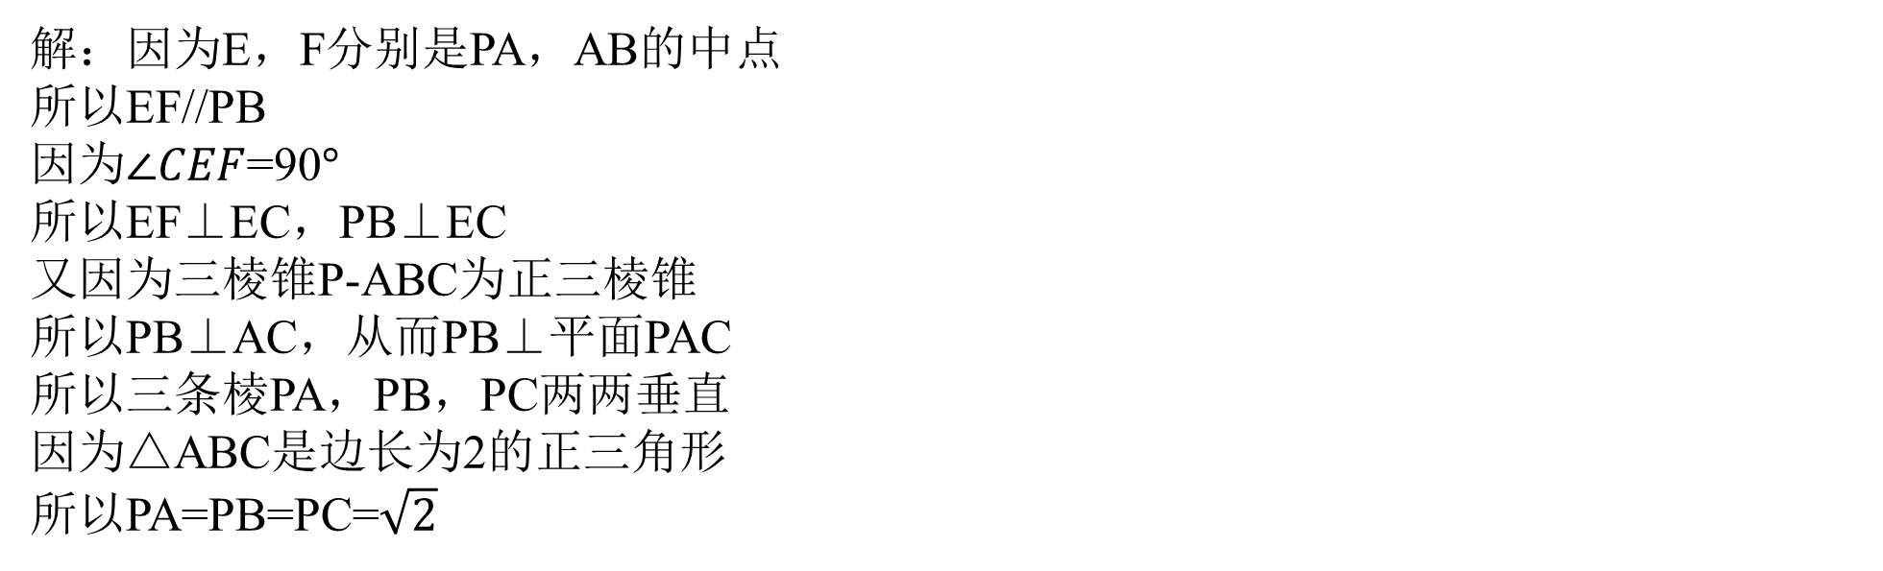
考点2——表面积与体积
（2019课标Ⅰ 12）已知三棱锥P-ABC的四个顶点在球O的球面上，PA=PB=PC，△ABC是边长为2的正三角形，E，F分别是PA，AB的中点$∠CEF$=90$°$，则球O的体积为( )
A.8$\sqrt{6}$π B. 4$\sqrt{6}$π C. 2$\sqrt{6}$π D. $\sqrt{6}$π
解：因为E，F分别是PA，AB的中点
所以EF//PB
因为$∠CEF$=90$°$
所以EF⊥EC，PB⊥EC
又因为三棱锥P-ABC为正三棱锥
所以PB⊥AC，从而PB⊥平面PAC
所以三条棱PA，PB，PC两两垂直
因为△ABC是边长为2的正三角形
所以PA=PB=PC=$\sqrt{2}$

Slide 26
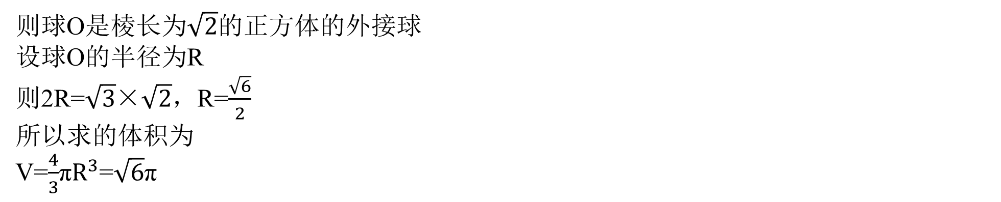
考点2——表面积与体积
则球O是棱长为$\sqrt{2}$的正方体的外接球
设球O的半径为R
则2R=$\sqrt{3}$×$\sqrt{2}$，R=$\frac{\sqrt{6}}{2}$
所以求的体积为
V=$\frac{4}{3}$π$R^{3}$=$\sqrt{6}$π

Slide 27
总结

